Slide 1
HỆ THỐNG QUẢN LÝ NHÀ TRỌ & CHUNG CƯ
SMARTRENT
Trình bày: Vũ Xuân Dự
Đề tài: Báo cáo Nhập môn CNPM

Slide 2
1. Đặt vấn đề & Mục tiêu
Thực trạng quản lý thủ công:
Chủ yếu dùng sổ sách hoặc Excel, dẫn đến dễ mất dữ liệu và sai sót khi tính toán dư nợ, điện nước.
Khó khăn trong vận hành:
Thiếu kênh tương tác liên tục giữa Ban quản lý và Cư dân (ví dụ: báo cáo sự cố, nhắc nợ).
Mục tiêu giải pháp (SmartRent):
Xây dựng một nền tảng SaaS (Software as a Service) số hóa hoàn toàn vòng đời quản lý bất động sản cho thuê.

Slide 3
2. Phạm vi & Tính năng cốt lõi
Quản lý Không gian: Thiết lập Tòa nhà, Lầu/Tầng, Phòng trọ, trạng thái phòng.
Quản lý Cư trú: Hồ sơ khách thuê, hợp đồng ràng buộc giữa phòng và người thuê.
Quản lý Tài chính: Ghi chỉ số Điện/Nước tự động, in Hóa đơn, theo dõi Công nợ.
Tương tác Hệ thống: Cơ chế nhắc nợ, cư dân gửi Ticket sửa chữa.
Báo cáo & Phân tích: Dashboard trực quan về Tỷ lệ lấp đầy phòng, biểu đồ theo dõi doanh thu (doanh số thực nhận vs dư nợ).

Slide 4
3. Mô hình & Quy trình Phát triển Agile / Scrum
Ứng dụng mô hình Agile:
Phát triển linh hoạt qua 5 Sprints, mỗi Sprint tập trung phân phối một tính năng khép kín.
Thích ứng yêu cầu:
Xây dựng hệ thống lõi (Core Business) trong các Sprint đầu tiền để nhanh chóng lấy phản hồi từ Chủ trọ thực tế.
Tối ưu nguồn lực:
Phân tích rủi ro trong từng pha thiết kế DB và UI/UX để hạn chế phải đập đi xây lại khi mở rộng module mới.

Slide 5
4. Kiến trúc & Công nghệ
Kiến trúc Client-Server RESTful API:
Hệ thống Backend độc lập, cho phép linh hoạt ghép nối với ứng dụng Web và Mobile sau này.
Hệ sinh thái Công nghệ:
Backend: Java 21, Spring Boot framework, Spring Security (đảm bảo bảo mật bằng JWT).
Database: PostgreSQL (sử dụng Flyway Migration quản lý phiên bản thay đổi dữ liệu).
Frontend: ReactJS, Vite build tool, Material Tailwind React.

Slide 6
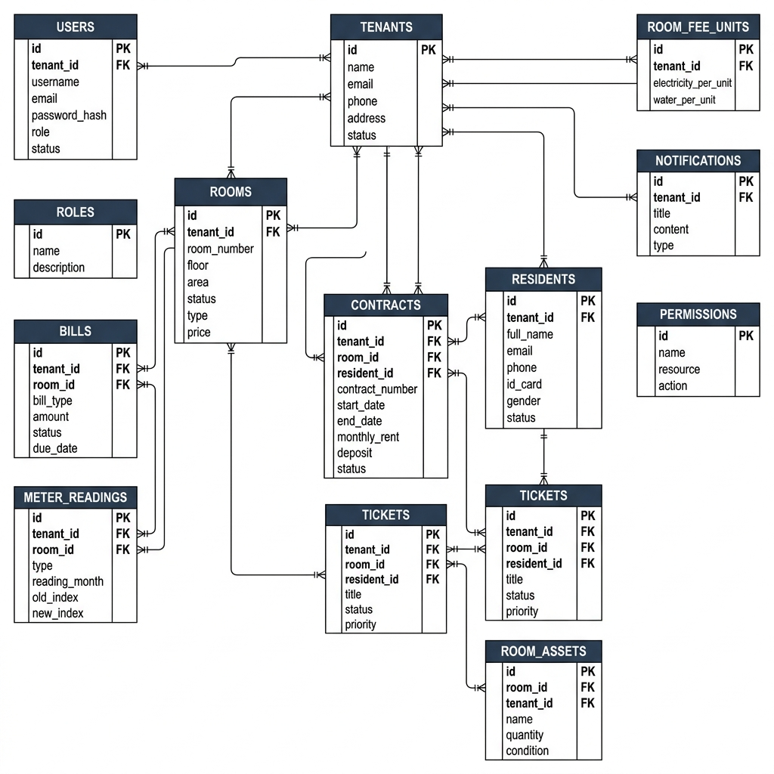
5. Thiết kế Cơ sở Dữ liệu & ERD
Luồng dữ liệu chặt chẽ qua 13 bảng:
Quản lý Tenant (Chủ trọ) phân cấp: 1 Tenant -> N Phòng -> N Cư dân.
Tính ràng buộc cao: Hóa đơn được phát sinh chuẩn hóa dựa trên Chỉ số điện/nước và Hợp đồng.

Slide 7
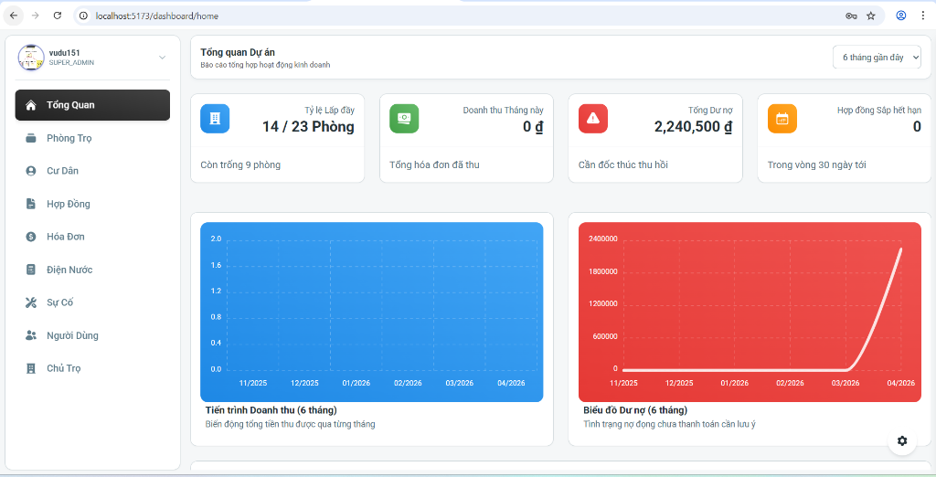
6.1. Trang Tổng quan (Dashboard)
Theo dõi tỷ lệ lấp đầy phòng, doanh thu, lợi nhuận qua biểu đồ ApexCharts.

Slide 8
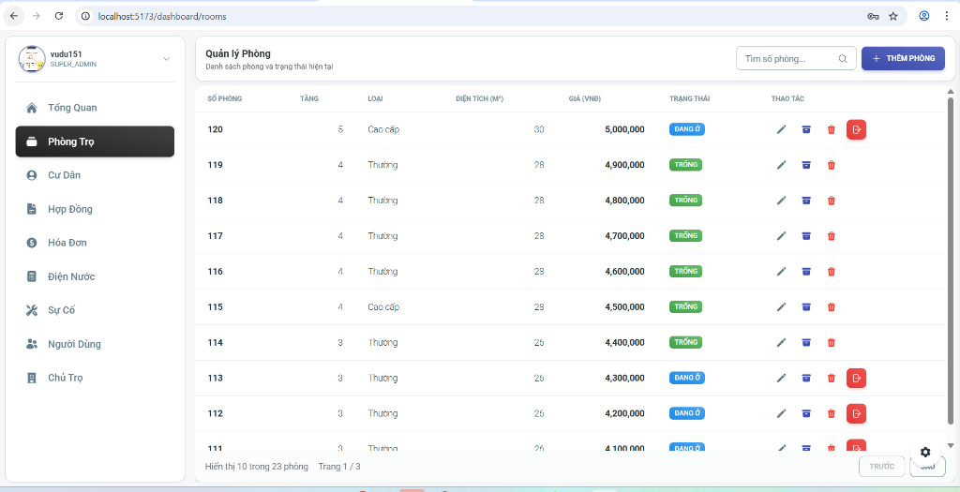
6.2. Quản lý Phòng trọ
Danh sách phòng hỗ trợ lọc nhanh, cập nhật trạng thái phòng thực tế.

Slide 9
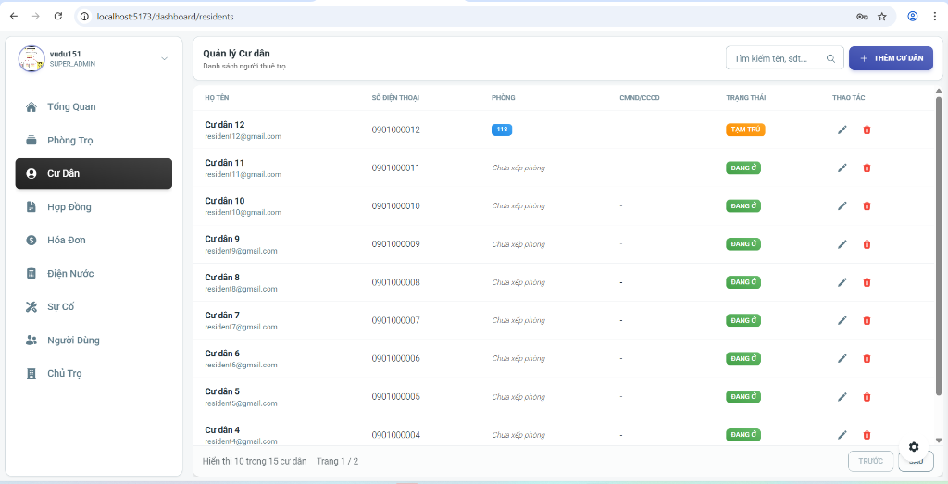
6.3. Quản lý Hồ sơ Cư dân
Lưu trữ hồ sơ cư trú, định danh, liên kết thông tin hợp đồng hiện hành.

Slide 10
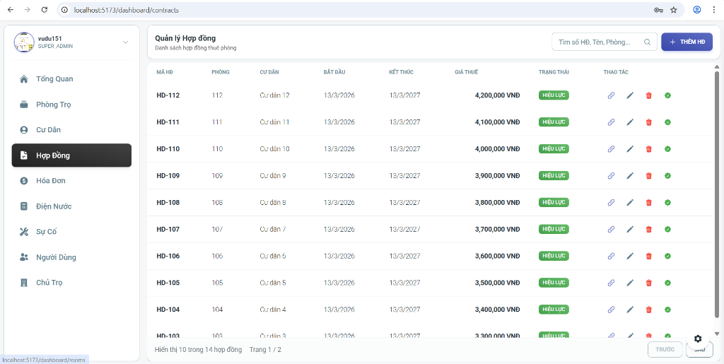
6.4. Quản lý Hợp đồng Thuê
Quản lý hợp đồng giữa các bên: cọc, tiền thuê, công cụ thanh lý hợp đồng.

Slide 11
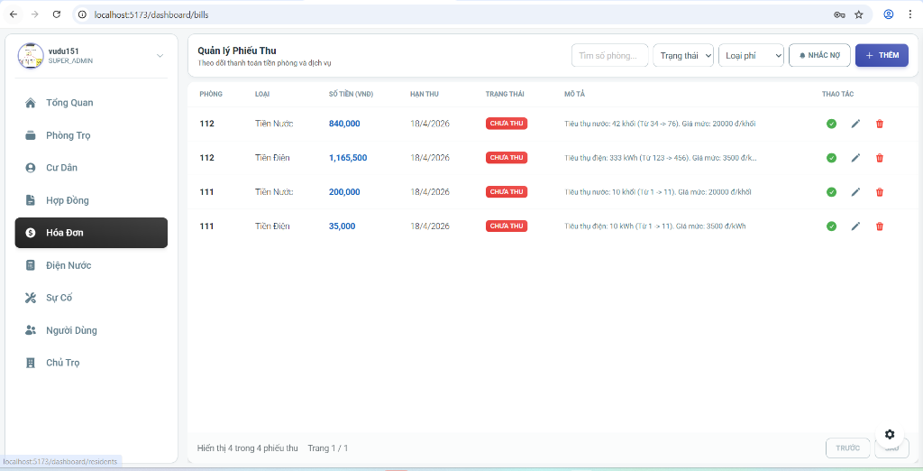
6.5. Quản lý Hóa đơn & Thu chi
Tổng hợp và hạch toán tự động từng khoản phí: Điền, nước, mặt bằng.

Slide 12
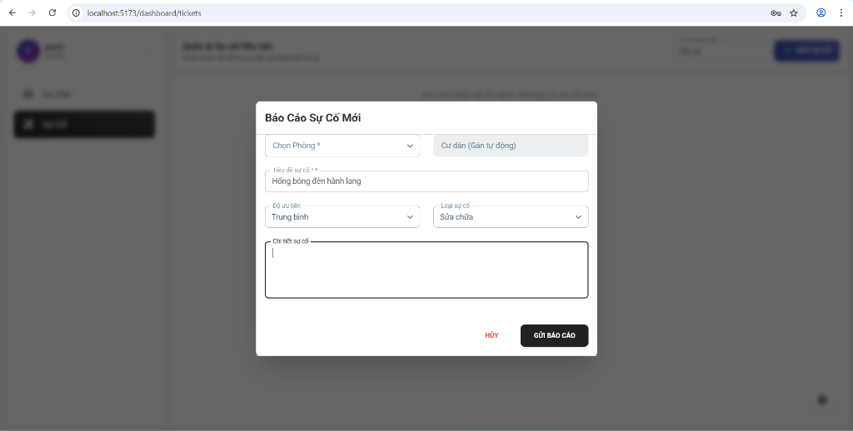
6.6. Báo cáo & Hỗ trợ kỹ thuật (Tickets)
Nơi cư dân gửi yêu cầu sửa chữa cơ sở vật chất (bóng đèn, vòi nước).

Slide 13
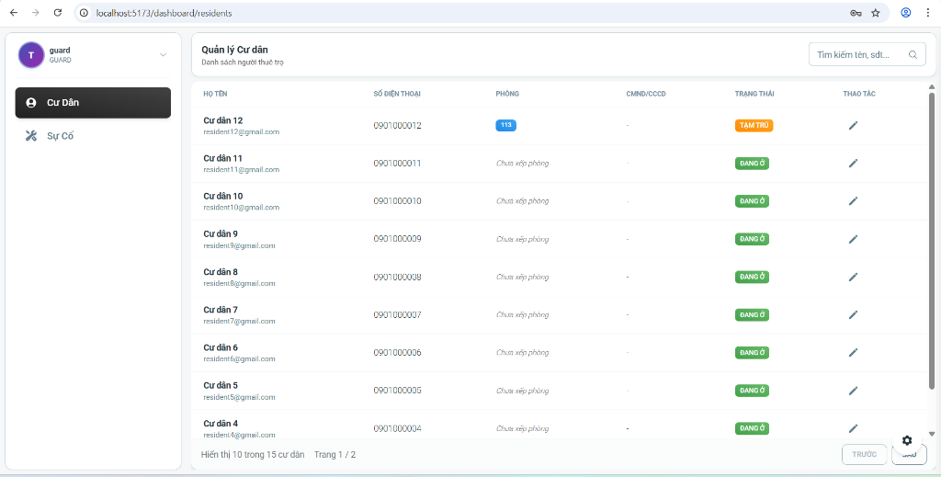
6.7. Quản lý Cư dân (Góc nhìn của Bảo vệ)
Giao diện được phân quyền Role-Based (RBAC), bảo vệ chỉ được xem (Read-only), không được chỉnh sửa.

Slide 14
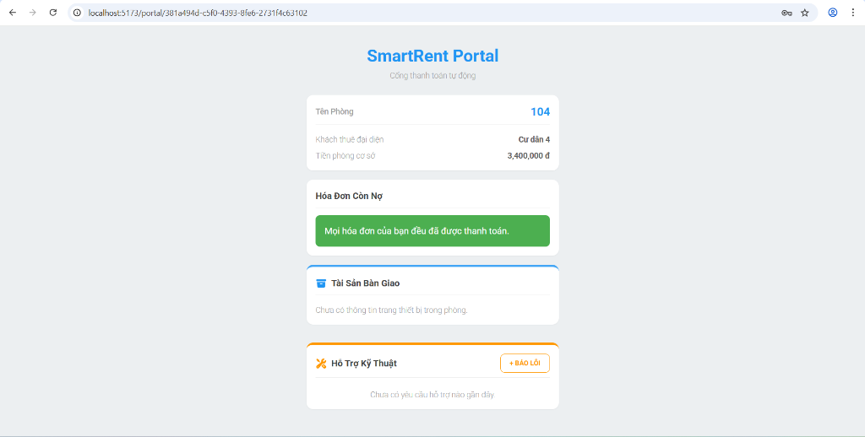
6.8. SmartRent Portal (Cổng cư dân)
Trang web hóa đơn độc lập dành cho Người Thuê xem qua Token link (không cần tạo tài khoản mật khẩu).

Slide 15
7. Đảm bảo Chất lượng Phần mềm (Testing)
Kiểm thử Hộp Trắng (White-box Testing):
Kiểm thử chi tiết hàm tính toán Thanh lý (Liquidation summary): Công thức cấn trừ nợ phức tạp.
Xác minh thuật toán sinh hóa đơn điện nước hoàn hảo kể cả phòng trống.
Kiểm thử Hộp Đen (Black-box Testing):
Kiểm thử hộp đen các validations khi Thêm phòng, Hợp đồng.
Bảng quyết định (Decision Table):
Sử dụng Decision Table kết hợp Rule-based engine để chặn Cư dân chưa trả nợ mà dọn đi.

Slide 16
8. Kết luận & Hướng phát triển
Kết quả đạt được:
Phần mềm cung cấp đúng, đủ UI đẹp mắt như một sản phẩm thương mại thực tế.
Kiến trúc bảo mật, Multi-Tenant mạnh mẽ đáp ứng được đa Chủ trọ.
Hướng phát triển tương lai:
Tích hợp thanh toán online hoàn chỉnh (VNPay, MoMo, ZaloPay).
Phát hành App Mobile React Native dành cho các chủ trọ đi xa.
AI OCR để chụp đồng hồ điện nước sẽ tự động điền số vào hệ thống.

Slide 17
TRÂN TRỌNG CẢM ƠN
Sự tham gia lắng nghe của Thầy và các bạn lớp!

